Slide 1
OBSERVATORIO DE
TENDENCIAS
JORNADA DE BUENAS PRÁCTICAS Y GESTIÓN DEL CONOCIMIENTO
16 diciembre 2021
GRUPO TRANSFORMACIÓN
SUBGRUPO OBSERVATORIO
M. JOSE GÓMEZ FERNÁNDEZ
NATIVIDAD GÓMEZ PÉREZ
PILAR GRANDES DEL RÍO
VÍCTOR MOYA OROZCO
PAZ SÁNCHEZ BAÍLLO
OBBUS
Conocer para actuar

Slide 2
OBSERVATORIO DE
TENDENCIAS
JORNADA DE BUENAS PRÁCTICAS Y GESTIÓN DEL CONOCIMIENTO
16 diciembre 2021
GRUPO TRANSFORMACIÓN
SUBGRUPO OBSERVATORIO
M. JOSE GÓMEZ FERNÁNDEZ
NATIVIDAD GÓMEZ PÉREZ
PILAR GRANDES DEL RÍO
VÍCTOR MOYA OROZCO
PAZ SÁNCHEZ BAÍLLO
OBBUS
Conocer para actuar

Slide 3
¿PARA QUÉ?

Slide 4
No sobrevive la especie más fuerte, ni la más inteligente, sino la que responde mejor al cambio

Slide 5
¿QUÉ HACER?

Slide 7
¿CÓMO?

Slide 8
OBBUS
OBSERVATORIO DE TENDENCIAS

Slide 9
DEFINICIÓN
OBJETIVOS
DEPENDENCIA
PERSONAL
OPERATIVA
COMUNICACIÓN
INDICADORES
Sistema organizado de inteligencia competitiva, basado en el conocimiento del entorno bibliotecario y de aquellos elementos que interactúan con él
ECOSISTEMA ACTUAL
OBSERVATORIO
ECOSISTEMA DESEADO

Slide 10
DEFINICIÓN
OBJETIVOS
DEPENDENCIA
PERSONAL
OPERATIVA
COMUNICACIÓN
INDICADORES
RASTREAR E IDENTIFICAR
ANALIZAR Y VALORAR
DOCUMENTAR Y PROPONER

Slide 11
DEFINICIÓN
OBJETIVOS
DEPENDENCIA
PERSONAL
OPERATIVA
COMUNICACIÓN
INDICADORES
Dirección Biblioteca
SERVICIO Planificación y Proyectos
OBBUS Grupo permanente
SECCIÓN Estudios y Análisis
SECCIÓN Portal web e intranet

Slide 12
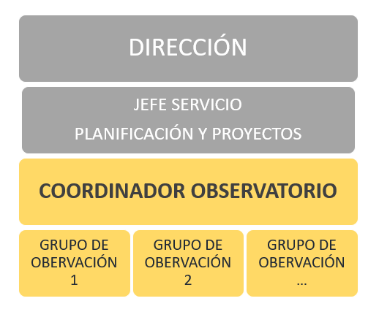
DEFINICIÓN
OBJETIVOS
DEPENDENCIA
PERSONAL
OPERATIVA
COMUNICACIÓN
INDICADORES
EQUIPO HUMANO

Slide 13
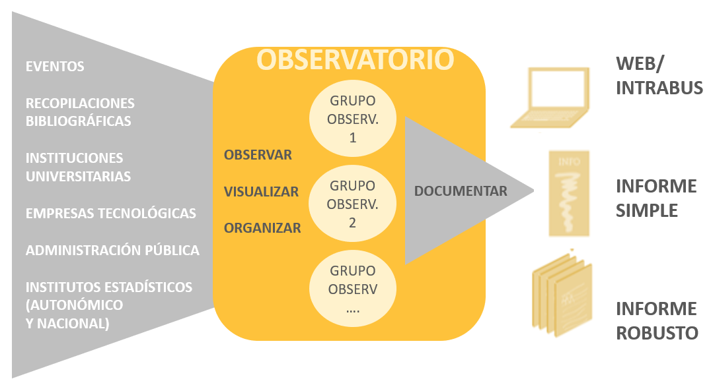
DEFINICIÓN
OBJETIVOS
DEPENDENCIA
PERSONAL
OPERATIVA
COMUNICACIÓN
INDICADORES
MAPA DE FUNCIONAMIENTO

Slide 14
DEFINICIÓN
OBJETIVOS
DEPENDENCIA
PERSONAL
OPERATIVA
COMUNICACIÓN
INDICADORES
ESTRATEGIA DE COMUNICACIÓN
INTERNA
INTRABUS
FOROS DE DEBATE VIRTUALES
EXTERNA
CAMPAÑAS DE MARKETING PUNTUALES DE PROYECTOS PUESTOS EN MARCHA
BUZON DE IDEAS (Reutilización)
SECCIÓN DENTRO DE LA JBP ANUAL
PÁGINA WEB

Slide 15
DEFINICIÓN
OBJETIVOS
DEPENDENCIA
PERSONAL
OPERATIVA
COMUNICACIÓN
INDICADORES
INDICADORES
Nº total de INFORMES ANUALES
Nº total de proyectos ejecutados al año

Slide 16
SEAMOS REALISTAS Y AVANCEMOS POCO A POCO
¿Comenzamos con un grupo piloto?

Slide 17
Muchas gracias

